Slide 1



برنامج دعم التعلمات الأساس
مادة الرياضيات
المستوى
المقاعد
محدودة
4
لبنة طرح
المسار
1
الحصة 3
نسخة تجريبية خاصة بمؤسسات الريادة
نسخة قيد التطوير

Slide 2




توجيهات لاستعمال العرض
شرائح خاصة بالأستاذ
إرشادات وشروحات يجب على الأستاذ قولها
إيقاف العرض( مناولة /نمذجة/ممارسة في مجموعات أو في ثنائيات)

Slide 3



توجيهات لاستعمال الكراسة
باقي الأنشطة تنجز في المنزل
أنشطة تنجز في القسم كما هي معروضة على الشرائح

Slide 4


أهداف الحصة
في نهاية الحصة سيكون التلاميذ قادرين على:
قراءة وكتابة وتفكيك الأعداد من 0 إلى 999
وضع وانجاز عمليات طرح في الأعداد من 0 إلى 99
حل مسائل بسيطة باستخدام استراتيجية الأسئلة الأربعة

Slide 5



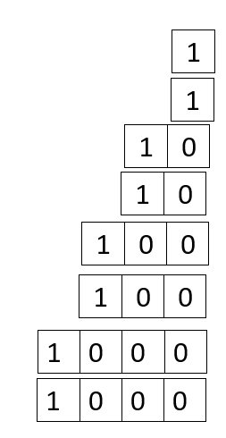

الإعداد المادي للأستاذ(ة)
المذكرة اليومية
عدة المناولة
العرض الرقمي

Slide 6

هيكلة الحصة
خاص بالمدرس
حساب ذهني
1
دقـائق
10
الطرح شفهيا
الأعداد
2
دقيقة
15
نشاط التعرف على قراءة وكتابة وتمثيل الأعداد من 0 إلى 999
العمليات وحل المسائل
3
دقيقة
25
نشاط الطرح بدون مبادلة باستخدام الخشيبات
الاستئناس باستراتيجية الأسئلة الأربعة لحل مسألة
عمل فردي على الكراسة
4
دقيقة
10
الإنجاز/التصحيح
لعبة
5
دقائق
5
رمي الكرة (التدرب على الطرح)

Slide 7







أيقونات توجيهية
هذا النشاط مرتبط بتوظيف الألواح.
المناولة والألعاب
العمل الجماعي/نمذجة
العمل الثنائي
عمل فردي على الكراسة
أصغي إلى أستاذي وألاحظ ما يفعله.
أُحَضِّرُ لوازمي المدرسية قبل بداية الدرس.
العمل في مجموعات صغرى

Slide 8

ألعاب | عمليات وحل المسائل | الأعداد | نشاط اعتيادي | افتتاح الحصة
مرحبا بكم أعزائي سنبدأ حصة اليوم، انتبهوا جيدا
مرحبا بكم أبنائي الأعزاء

Slide 9



ألعاب | عمليات وحل المسائل | الأعداد | نشاط اعتيادي | افتتاح الحصة
أبنائي الأعزاء، ضعوا اللوحة والقلم والكراسة في القمطر، ستحتاجونها في هذه الحصة.
دفتر البحث
كراسة
قلم الرصاص
لوحة

Slide 10
ألعاب | عمليات وحل المسائل | الأعداد | نشاط اعتيادي | افتتاح الحصة
سنتدرب طيلة هذا الأسبوع على الاستعمال الجيد للوحة، انتبهوا جيدا.
أستخرج لوحتي بهدوء عند ظهور أيقونة اللوحة؛
كل واحد يكب اسمه الشخصي على اللوحة:
إشارة الأولى: ارفعوا الأقلام/الطباشير؛ فكروا، واكتبوا الإجابة؛
الإشارة الثانية: ارفعوا الألواح كلكم دفعة واحدة؛
لإشارة الثالثة: الذين سأشير إليهم، اخفضوا الألواح فإن إجابتكم صحيحة؛
بالنسبة للذين ما زالت ألواحهم مرفوعة، فإن إجابتهم خاطئة؛
انتبهوا جيداً لعملية التصحيح للحصول على إجابة صحيحة في المرة القادمة؛
أمسح لوحتي عند الانتهاء من توظيفها، وأضعها في مكانها.
كيف استعمل لوحتي
سيفوز التلاميذ الذين يلتزمون بهذه السلوكات بنجمة التميز

Slide 11
نشاط اعتيادي
الطرح شفهيا
5 دقائق

Slide 12



ألعاب | عمليات وحل المسائل | الأعداد | نشاط اعتيادي | افتتاح الحصة
  لاحظوا جيدا سنتعرف اليوم على مفهوم الطرح باستخدام لعبة رمي الكرة، وسنعمل معا على ملء جدول الطرح
نمذجة كيفية ملء المخطط الشمسي لعائلة العدد 10 باستعمال الخشيبات
في مجموعات يقوم المتعلمون بملء جداول الطرح للأعداد: – 15 – 17 - 16

Slide 13
ألعاب | عمليات وحل المسائل | الأعداد | نشاط اعتيادي | افتتاح الحصة
  انصتوا جيدا سأقرأ جداول الطرح
  يقرأ الأستاذ جدول العدد 15 ويطلب من كل مجموعات تقديم وقراءة الجداول التي استغلت عليها
- | 1 | 2 | 3 | 4 | 5 | 6 | 7 | 8 | 9 | 10
15 | 14 | 13 | 12 | 11 | 10 | 9 | 8 | 7 | 6 | 5

Slide 14
ألعاب | عمليات وحل المسائل | الأعداد | نشاط اعتيادي | افتتاح الحصة
  على ألواحكم أحسبوا الفرق.
6 - 15 =..

Slide 15

ألعاب | عمليات وحل المسائل | الأعداد | نشاط اعتيادي | افتتاح الحصة
  ارفعوا الألواح
6 - 15 = 9

Slide 16
ألعاب | عمليات وحل المسائل | الأعداد | نشاط اعتيادي | افتتاح الحصة
  على ألواحكم أحسبوا .
7 - 16 = .

Slide 17
ألعاب | عمليات وحل المسائل | الأعداد | نشاط اعتيادي | افتتاح الحصة
  ارفعوا الألواح
7 - 16 = 9

Slide 18
ألعاب | عمليات وحل المسائل | الأعداد | نشاط اعتيادي | افتتاح الحصة
  على ألواحكم أحسبوا .
8 - 17 = .

Slide 19
ألعاب | عمليات وحل المسائل | الأعداد | نشاط اعتيادي | افتتاح الحصة
  ارفعوا الألواح
12+8=20
8 - 17 = 9

Slide 20
ألعاب | عمليات وحل المسائل | الأعداد | نشاط اعتيادي | افتتاح الحصة
  على ألواحكم أحسبوا .
10 - 16 = .

Slide 21
ألعاب | عمليات وحل المسائل | الأعداد | نشاط اعتيادي | افتتاح الحصة
  ارفعوا الألواح
12+8=20
10 - 16 = 6

Slide 22
نشاط الأعداد
قراءة وكتابة وتمثيل الأعداد من 0 إلى 999
(لوحة تفكيك الأعداد)
5 دقائق

Slide 23

ألعاب | عمليات وحل المسائل | الأعداد | نشاط اعتيادي | افتتاح الحصة
  الآن سنتدرب على قراءة وكتابة وتفكيك الأعداد من 0 إلى 999 باستخدام النقود.
200
30
في مجموعات يتدرب المتعلمون على قراءة وكتابة وتفكيك الأعداد من 0 إلى 999 باستخدام بطاقات الأعداد ولوحة تفكيك الأعداد.
5
نمذجة التعرف على الاعداد بالخشيبات والحزم

Slide 24
ألعاب | عمليات وحل المسائل | الأعداد | نشاط اعتيادي | افتتاح الحصة
  سنشتغل على الألواح، استعدوا.

Slide 25
ألعاب | عمليات وحل المسائل | الأعداد | نشاط اعتيادي | افتتاح الحصة
  على ألواحكم أكتبوا بالأرقام العدد الممثل بالبطاقات .
500
70
6
...

Slide 26
ألعاب | عمليات وحل المسائل | الأعداد | نشاط اعتيادي | افتتاح الحصة
  التصحيح
500
70
6
576

Slide 27
ألعاب | عمليات وحل المسائل | الأعداد | نشاط اعتيادي | افتتاح الحصة
  على ألواحكم أكتبوا بالأرقام العدد الممثل بالبطاقات .
300
50
1
...

Slide 28
ألعاب | عمليات وحل المسائل | الأعداد | نشاط اعتيادي | افتتاح الحصة
  التصحيح
300
50
1
351

Slide 29
ألعاب | عمليات وحل المسائل | الأعداد | نشاط اعتيادي | افتتاح الحصة
  على ألواحكم أكتبوا العدد الممثل بالبطاقات كتابة مفككة .
300
50
1
....+...+...

Slide 30
ألعاب | عمليات وحل المسائل | الأعداد | نشاط اعتيادي | افتتاح الحصة
  التصحيح
300
50
1
300+50+1

Slide 31
عمليات وحل المسائل
وضع وإنجاز عملية طرح بمبادلة باستخدام الخشيبات والحزم
15 دقيقة

Slide 32

ألعاب | عمليات وحل المسائل | الأعداد | نشاط اعتيادي | افتتاح الحصة
  انتبهوا جيدا سأقوم بنمذجة كيفية وضع وإنجاز عملية "طرح بمبادلة" باستخدام الخشيبات والحزم.
بشكل فردي سنتدرب على وضع وإنجاز عمليات طرح بدون مبادلة

Slide 33
ألعاب | عمليات وحل المسائل | الأعداد | نشاط اعتيادي | افتتاح الحصة
  على ألواحكم ضعوا وأنجزوا ما يلي.
26 - 38
عشرات | وحدات
.
.
-
.
.
.
.

Slide 34
ألعاب | عمليات وحل المسائل | الأعداد | نشاط اعتيادي | افتتاح الحصة
  التصحيح
  يصصح أحد المتعلمين على السبورة
  يصف خطوات الانجاز
عشرات | وحدات
3
8
-
2
6
1
2

Slide 35
ألعاب | عمليات وحل المسائل | الأعداد | نشاط اعتيادي | افتتاح الحصة
  على ألواحكم ضعوا وأنجزوا ما يلي.
32 - 57
عشرات | وحدات
.
.
-
.
.
.
.

Slide 36
ألعاب | عمليات وحل المسائل | الأعداد | نشاط اعتيادي | افتتاح الحصة
  التصحيح
  يصحح أحد المتعلمين على السبورة
  يصف خطوات الانجاز
عشرات | وحدات
5
7
-
3
2
2
5

Slide 37
عمليات وحل المسائل
التدرب على حل مسائل باستعمال استراتيجية الأسئلة الأربعة
10 دقائق

Slide 38
ألعاب | عمليات وحل المسائل | الأعداد | نشاط اعتيادي | افتتاح الحصة
  تابعوا معي سأقرأ المسألة
  تعرض المسألة على المسلاط العاكس ويقرأها الأستاذ قراءة واضحة ومتأنية.
يبيع فلاح لتعاونية الحليب 234 لترا من الحليب في الصباح و157 لترا في المساء. كم لترا من الحليب يبيع الفلاح في اليوم؟

Slide 39

ألعاب | عمليات وحل المسائل | الأعداد | نشاط اعتيادي | افتتاح الحصة
  أغمضوا أعينكم وحاولوا تخيل المسألة.
  يقرا الأستاذ المسألة و يطرح سلسلة من الأسئلة لمساعدة المتعلمين على فهم المسألة والتعرف على العملية المناسبة.
  مثلا : ماذا يبيع الفلاح؟ لمن؟ هل يبيعه دفعة واحدة؟

Slide 40

ألعاب | عمليات وحل المسائل | الأعداد | نشاط اعتيادي | افتتاح الحصة
  الآن تابعوا معي سنتعرف على كيفية حل المسالة باستخدام استراتيجية الأسئلة الأربعة.
  سنحاول أولا استخراج المعلومات الواردة في المسألة.
السؤال
يبيع فلاح لتعاونية الحليب 234 لترا من الحليب في الصباح و157 لترا في المساء. كم لترا من الحليب يبيع الفلاح في اليوم؟
1- ما المعلومات الواردة في المسألة؟

Slide 41
ألعاب | عمليات وحل المسائل | الأعداد | نشاط اعتيادي | افتتاح الحصة
  يوجه الأستاذ المتعلمين لاستخراج المعلومات الواردة في المسألة.
الحل
يبيع فلاح لتعاونية الحليب 234 لترا من الحليب في الصباح و157 لترا في المساء. كم لترا من الحليب يبيع الفلاح في اليوم؟
المعلومات الواردة في المسألة هي:
يبيع الفلاح 234 لترا من الحليب في الصباح.
يبيع الفلاح 157 لترا من الحليب في المساء.

Slide 42
ألعاب | عمليات وحل المسائل | الأعداد | نشاط اعتيادي | افتتاح الحصة
  بعد التعرف على المعلومات الواردة في المسألة سنحاول أن نحدد ما المطلوب منا في هذه المسألة.
السؤال
يبيع فلاح لتعاونية الحليب 234 لترا من الحليب في الصباح و157 لترا في المساء. كم لترا من الحليب يبيع الفلاح في اليوم؟
2- ما المطلوب مني؟

Slide 43
ألعاب | عمليات وحل المسائل | الأعداد | نشاط اعتيادي | افتتاح الحصة
  يتفاعل الأستاذ مع المتعلمين لتحديد المطلوب.
الحل
يبيع فلاح لتعاونية الحليب 234 لترا من الحليب في الصباح و157 لترا في المساء. كم لترا من الحليب يبيع الفلاح في اليوم؟
المطلوب هو:
حساب كمية الحليب باللتر التي يبيعها الفلاح في اليوم.

Slide 44
ألعاب | عمليات وحل المسائل | الأعداد | نشاط اعتيادي | افتتاح الحصة
  في المرجلة الأخيرة سنحدد ماذا علينا أن نفعل بالضبط لإيجاد المطلوب.
السؤال
يبيع فلاح لتعاونية الحليب 234 لترا من الحليب في الصباح و157 لترا في المساء. كم لترا من الحليب يبيع الفلاح في اليوم؟
3- ماذا علينا أن نفعل؟ ولماذا؟

Slide 45
ألعاب | عمليات وحل المسائل | الأعداد | نشاط اعتيادي | افتتاح الحصة
  الجواب
الحل
يبيع فلاح لتعاونية الحليب 234 لترا من الحليب في الصباح و157 لترا في المساء. كم لترا من الحليب يبيع الفلاح في اليوم؟
كمية الحليب التي تباع في الصباح
كمية الحليب التي تباع في المساء
كمية الحليب التي تباع في اليوم
لإيجاد المطلوب عليّ أن أقوم بعملية الجمع.

Slide 46
ألعاب | عمليات وحل المسائل | الأعداد | نشاط اعتيادي | افتتاح الحصة
  لاحظوا جيدا لماذا سنجري عملية الجمع لإيجاد حل المسألة.
كمية الحليب التي يبيعها الفلاح في اليوم
كمية الحليب التي يبيعها الفلاح في الصباح
كمية الحليب التي يبيعها الفلاح في المساء

Slide 47
ألعاب | عمليات وحل المسائل | الأعداد | نشاط اعتيادي | افتتاح الحصة
  نعم سنضيف كمية الحليب التي يبيعها الفلاح في الصباح لكمية الحليب التي يبيعها الفلاح في المساء.
؟
234
157

Slide 48
ألعاب | عمليات وحل المسائل | الأعداد | نشاط اعتيادي | افتتاح الحصة
  حل المسألة.
كم لترا من الحليب يبيع الفلاح في اليوم؟
يبيع فلاح لتعاونية الحليب 234 لترا من الحليب في الصباح و157 لترا في المساء. كم لترا من الحليب يبيع الفلاح في اليوم؟
كمية الحليب التي يبيعها الفلاح في اليوم هي:
234 + 157 = 391
لترا.

Slide 49
عمل فردي على الكراسة
تمارين على الكراسة
10 دقائق

Slide 50
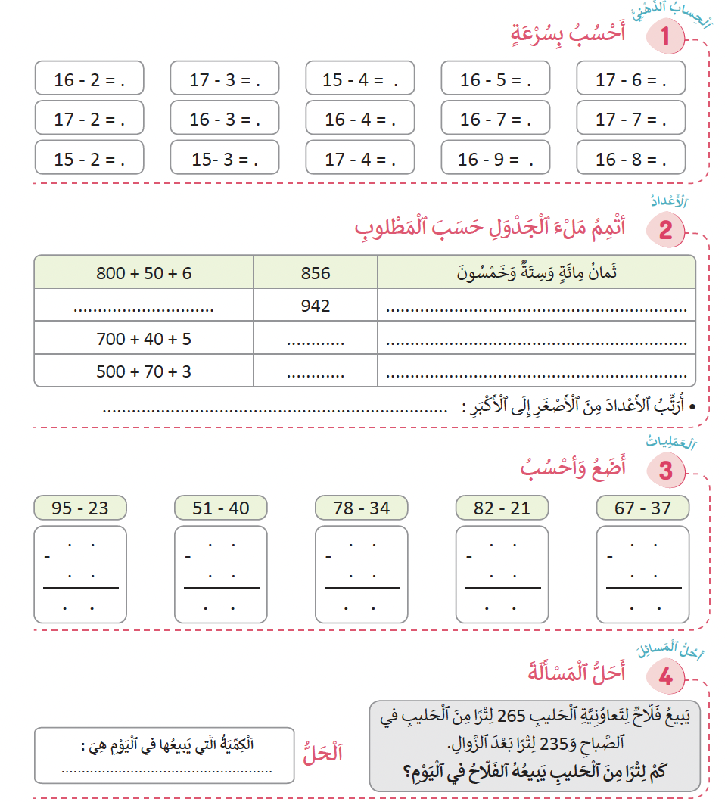
ألعاب | عمليات وحل المسائل | الأعداد | نشاط اعتيادي | افتتاح الحصة
  خدوا كراساتكم ،أنجزوا التمرين رقم 1 الصفحة 18

Slide 51
ألعاب | عمليات وحل المسائل | الأعداد | نشاط اعتيادي | افتتاح الحصة
  التصحيح
14
14
15
13
13
12

Slide 52
ألعاب | عمليات وحل المسائل | الأعداد | نشاط اعتيادي | افتتاح الحصة
  انجزوا التمرين رقم 2 الصفحة 18

Slide 53
ألعاب | عمليات وحل المسائل | الأعداد | نشاط اعتيادي | افتتاح الحصة
  التصحيح.
900 +40 +2
تسع مئة واثنان وأربعون

Slide 54
ألعاب | عمليات وحل المسائل | الأعداد | نشاط اعتيادي | افتتاح الحصة
  أنجزوا التمرين رقم 3 الصفحة 18

Slide 55
ألعاب | عمليات وحل المسائل | الأعداد | نشاط اعتيادي | افتتاح الحصة
  التصحيح.
9 5
5 1
2 3
4 0
7 2
1 1

Slide 56



ألعاب | عمليات وحل المسائل | الأعداد | نشاط اعتيادي | افتتاح الحصة
  يطلب الأستاذ من المتعلمين البحث عن حل المسألة في المنزل مع تسجيل خطوات الحل على دفتر البحث
  التمرين رقم 4 صفحة 18
انجزوا المسألة في منازلكم؛
استعينوا بخطوات الأسئلة الأربعة للحل.
دونوا خطوات الحل على دفاتر البحث؛

Slide 57
لعبة: رمي الكرة
التدرب على الطرح
5 دقائق

Slide 58

ألعاب | عمليات وحل المسائل | الأعداد | نشاط اعتيادي | افتتاح الحصة
  الآن سنلعب لعبة رمي الكرة.
  التدرب على حساب فرق عددين
ٍٍ
التدرب على حساب فرق عددين (أقل من 20 ) باستخدام للعبة رمي الكرة.

Slide 59
الواجبات المنزلية
ينجز المتعلمون ما تبقى من التمارين في منازلهم مع تذكيرهم بأن مراقبة الانجازات ستتم بداية الحصة الموالية

Slide 60


تبصر الحصة
تسجيل الملاحظات حول سير الحصة على المذكرة اليومية؛
تسجيل نسبة التحــــــــــــــــــــــكم التقديرية من أهـــــــــداف الحصة.

